Slide 1

5과 온라인 학습 자료

Slide 2
학습 목표
듣고 말하기: 특별한 날에 하는 일을 소개하고 할 일을 요청할 수 있다.
읽고 쓰기: 감사 카드를 읽고 쓸 수 있다.
학습 내용
주제: 특별한 날 하는 일
어휘: 미술 재료와 도구, 만드는 방법
문법: -(으)ㄹ, -아/어 주세요
활동: 친구 소원 들어주기
문화: 어버이날

Slide 4


Slide 7
종이학
종이배

Slide 8

색종이를 접어요!

Slide 9
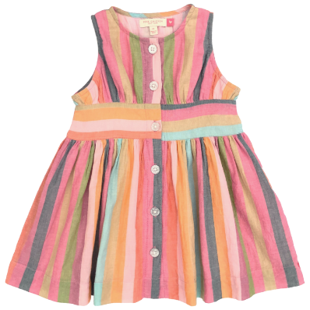
-(으)ㄹ
(Attached to a verb or an adjective) Used to guess a succeeding noun’s future situation or assumptions.
이건 옷이에요.
내일 입을 거예요.
내일 입을 옷이에요. This is what I will wear to tomorrow.

Slide 11
마실

Slide 12
줄
먹을

Slide 13
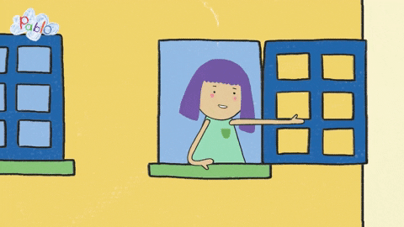
-아/어 주세요
(Attached to a verb) Used to request a listener to do something for someone.
바람이 많이 불어요. It is very windy.
창문 좀 닫아 주세요. Please, close the window.
Add “좀” to make it into a polite request.

Slide 15
사 주세요

Slide 16
들어 줘
청소해 주세요

Slide 17
제이슨과
Jason
할로윈 때 쓸 모자예요
색종이하고 풀이 필요해요
제이슨이 만들 거예요

Slide 19
오늘은 어버이날이에요.
부모님께 선물을 드릴 거예요.

Slide 22
May

Slide 24

색종이로 카네이션 접기

Slide 25
Homework
Quizlet Review https://quizlet.com/_8hkjtv?x=1qqt&i=2tig8t
Workbook P. 22-25

Slide 26
접어요
붙여요
색칠해요

Slide 28
줄
만날

Slide 29
읽을
먹을
볼

Slide 30
써 주세요
닫아 주세요

Slide 31
가르쳐 주세요
들어 주세요
빌려 주세요

Slide 34
References
재외동포를 위한 한국어 2-2 (영어권)
재외동포를 위한 한국어 2-2 (범용)
https://youtu.be/4mXyRx1LTMg
https://images.app.goo.gl/5xmegoyJ91ZN5NSd6
https://youtu.be/x8hzygKhZ78

